Slide 1

PONTIFÍCIA UNIVERSIDADE CATÓLICA DE MINAS GERAIS
PROJETO DE ARQUITETURA DE SISTEMAS DISTRIBUIDOS
Trabalho de Conclusão - 6º Eixo - Curso Sistemas de Informação
Alunos: Efraim, Lucélia, Mayderson, Marcelo e Yuri
09 de dezembro de 2024

Slide 2
INTRODUÇÃO
A gestão de resíduos sólidos enfrenta desafios crescentes nas áreas urbanas, como a falta de infraestrutura adequada e de informações acessíveis sobre descarte correto. Esses problemas resultam em poluição ambiental, desperdício de materiais recicláveis e sobrecarga dos aterros sanitários. O projeto "EcoPonto" surge como uma solução para conectar cidadãos a pontos de coleta, promovendo práticas sustentáveis e facilitando o acesso às informações sobre reciclagem.
Notes:
Gamificação vem como um facilitador no processo, pois quando utilizamos a dinâmicas dos jogos e levamos um ambiente lúdico cria um interesse que gera um crescimento nos conhecimentos e consequentemente na produção.

Slide 3
OBJETIVO GERAL
Desenvolver um sistema completo que permita o cadastro de pontos de coleta de materiais recicláveis, e um aplicativo móvel para que os cidadãos possam localizar facilmente os pontos de coleta próximos a eles.
Notes:
Gamificação vem como um facilitador no processo, pois quando utilizamos a dinâmicas dos jogos e levamos um ambiente lúdico cria um interesse que gera um crescimento nos conhecimentos e consequentemente na produção.

Slide 4
OBJETIVOS ESPECÍFICOS
Facilitar a Gestão de Pontos de Coleta
Proporcionar Acesso Centralizado a Informações
Promover a Reciclagem e a Conscientização Ambiental
Oferecer Funcionalidades de Busca e Filtragem
Notes:
Gamificação vem como um facilitador no processo, pois quando utilizamos a dinâmicas dos jogos e levamos um ambiente lúdico cria um interesse que gera um crescimento nos conhecimentos e consequentemente na produção.

Slide 5
INTEGRANTES e RESPONSABILIDADES
SISTEMA WEB
Efraim – Numeração de Páginas, Mensagem de Erro e Componentes
Lucélia – Página Inicial ​
Marcelo – Cadastro de Perfil e Atualizar Usuário​
Mayderson – Criar e Atualizar Ponto de Coleta​
Yuri – Listar Ponto de Coleta
Notes:
Gamificação vem como um facilitador no processo, pois quando utilizamos a dinâmicas dos jogos e levamos um ambiente lúdico cria um interesse que gera um crescimento nos conhecimentos e consequentemente na produção.

Slide 6
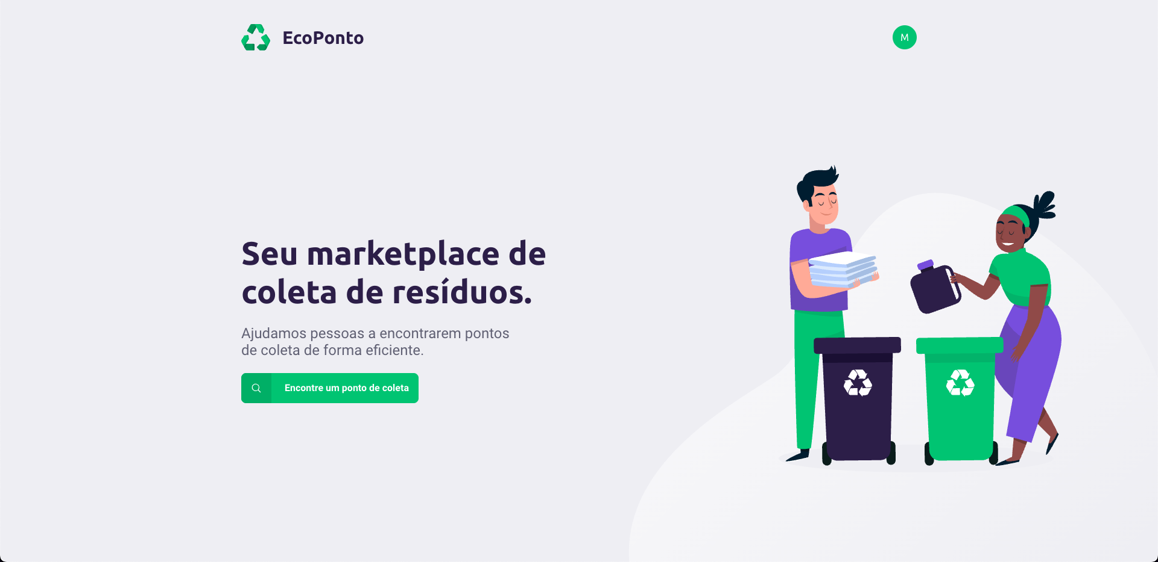
PÁGINA INICIAL - Lucélia
Apresenta a identidade visual do site.
Notes:
Gamificação vem como um facilitador no processo, pois quando utilizamos a dinâmicas dos jogos e levamos um ambiente lúdico cria um interesse que gera um crescimento nos conhecimentos e consequentemente na produção.

Slide 7
LISTAGEM DE PONTOS DE COLETA - Yuri
O campo de busca convida o usuário a realizar a primeira ação na plataforma, que é encontrar um ponto de coleta. Essa chamada para ação é clara e direta, incentivando o usuário a utilizar o serviço.
Notes:
A principal missão para gamificação deste processo era receber uma peça para manutenção do Setor de Fiação. Para receber esta peça foi necessário o envolvimento de quatro participantes cada um de um setor diferente, setor de Contabilidade, setor de logística, setor financeiro e Compras. O participante do setor de logisitca tinha conhecimento era o único que tinha conhecimento de todo o processo e seria o intermediador com o despachante aduaneiro. .

Slide 8
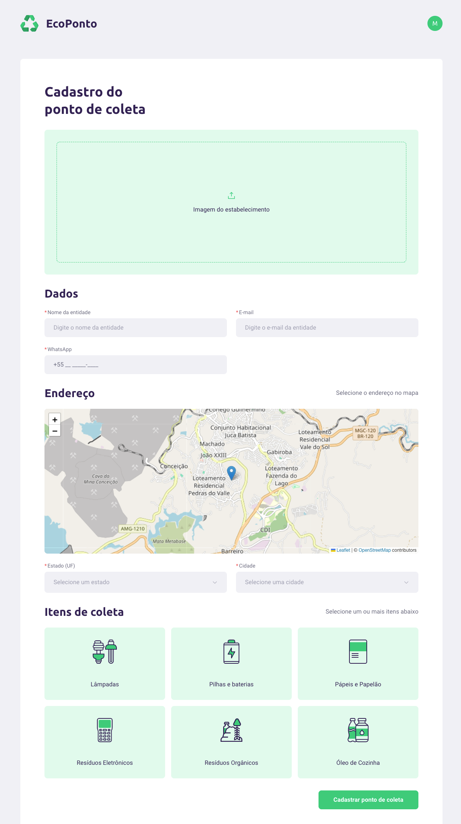
CADASTRO DE COLETA - Mayderson
Apresenta um formulário intuitivo e um mapa interativo, o processo de cadastro é rápido e fácil, contribuindo para a expansão da rede de coleta seletiva e para a promoção da sustentabilidade.
Notes:
A principal missão para gamificação deste processo era receber uma peça para manutenção do Setor de Fiação. Para receber esta peça foi necessário o envolvimento de quatro participantes cada um de um setor diferente, setor de Contabilidade, setor de logística, setor financeiro e Compras. O participante do setor de logisitca tinha conhecimento era o único que tinha conhecimento de todo o processo e seria o intermediador com o despachante aduaneiro. .

Slide 9
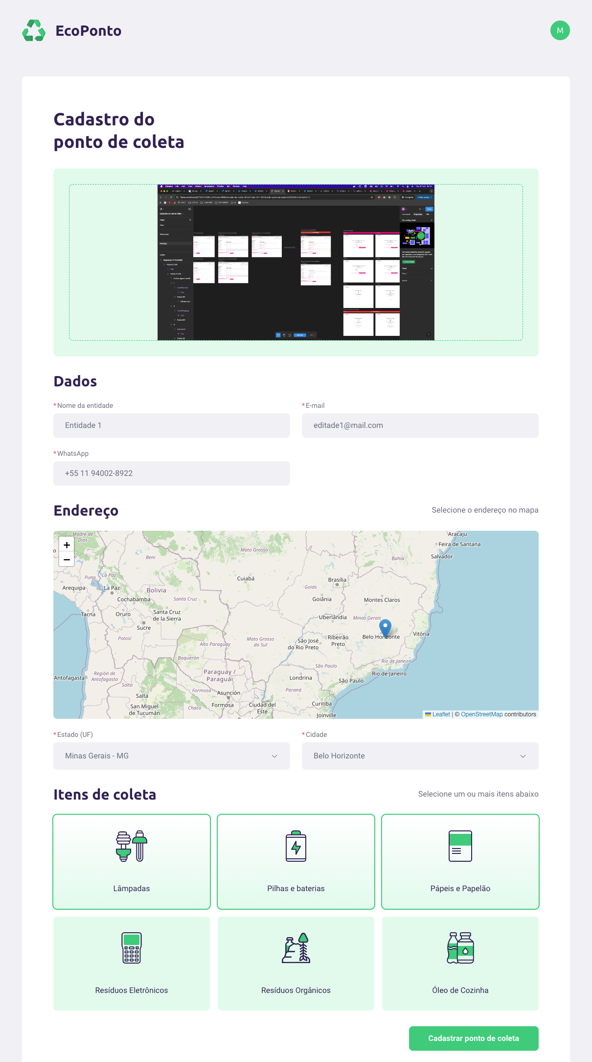
ATUALIZAR PONTO DE COLETA - Mayderson
Permite que o usuário atualize o ponto de coleta, através de um formulário intuitivo.

Slide 10
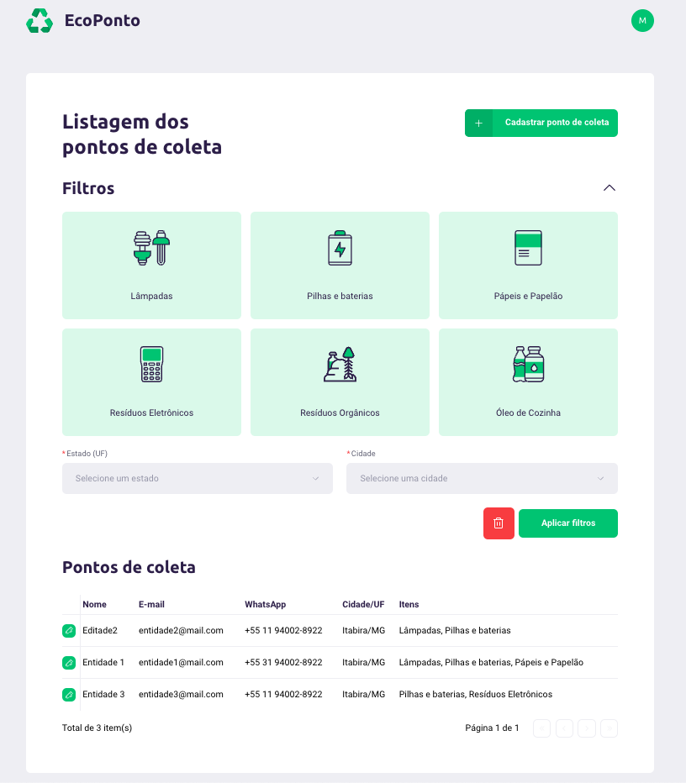
NUMERAÇÃO DE PÁGINAS - Efraim
Indica que a lista de pontos de coleta é navegável e depende da quantidade de itens cadastrados. O usuário pode navegar por elas para encontrar o ponto de coleta mais adequado às suas necessidades.

Slide 11
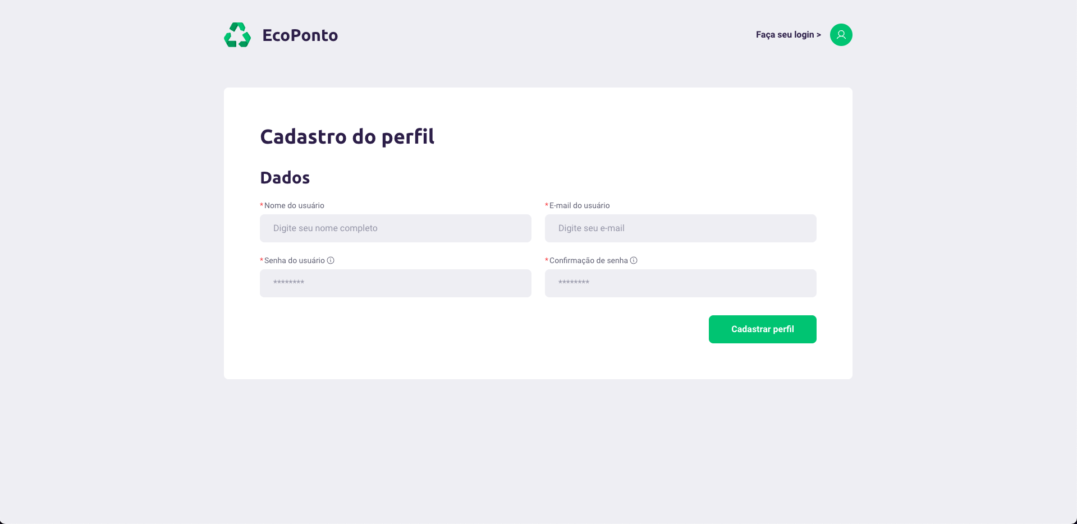
CADASTRAR USUÁRIO - Marcelo
Essa tela oferece ao usuário uma forma simples e direta de cadastrar seus dados pessoais na plataforma EcoPonto.
Notes:
A principal missão para gamificação deste processo era receber uma peça para manutenção do Setor de Fiação. Para receber esta peça foi necessário o envolvimento de quatro participantes cada um de um setor diferente, setor de Contabilidade, setor de logística, setor financeiro e Compras. O participante do setor de logisitca tinha conhecimento era o único que tinha conhecimento de todo o processo e seria o intermediador com o despachante aduaneiro. .

Slide 12
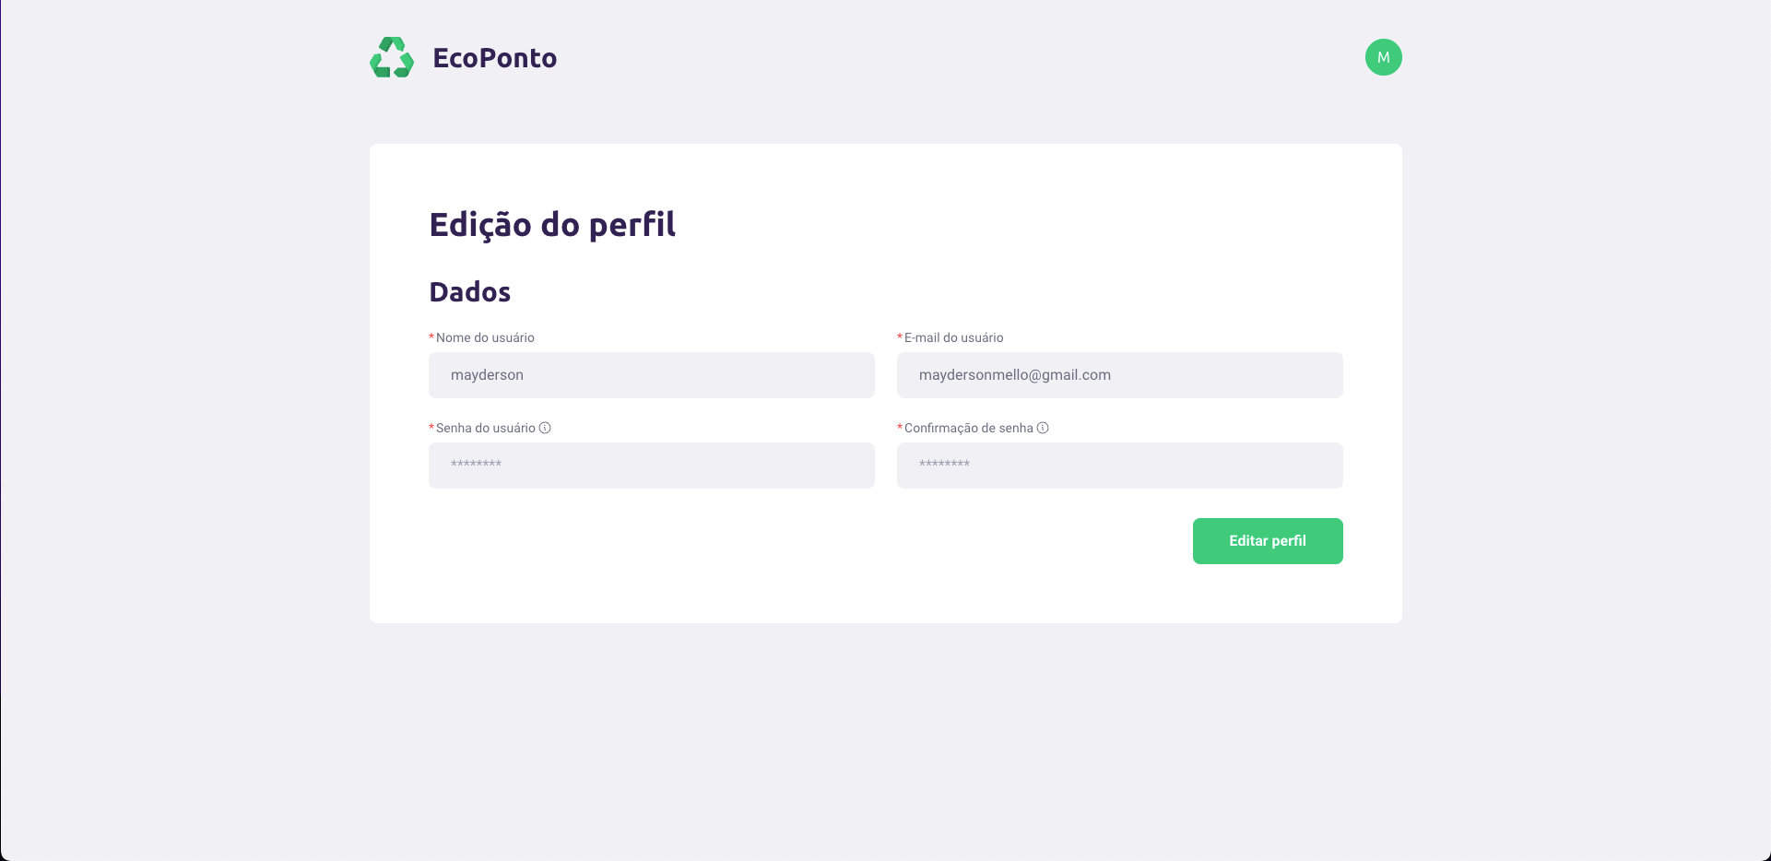
ATUALIZAR USUÁRIO - Marcelo
Demonstra uma forma simples e direta de manter seus dados pessoais atualizados na plataforma EcoPonto, garantindo que seu perfil esteja sempre com as informações corretas.
Notes:
A principal missão para gamificação deste processo era receber uma peça para manutenção do Setor de Fiação. Para receber esta peça foi necessário o envolvimento de quatro participantes cada um de um setor diferente, setor de Contabilidade, setor de logística, setor financeiro e Compras. O participante do setor de logisitca tinha conhecimento era o único que tinha conhecimento de todo o processo e seria o intermediador com o despachante aduaneiro. .

Slide 13
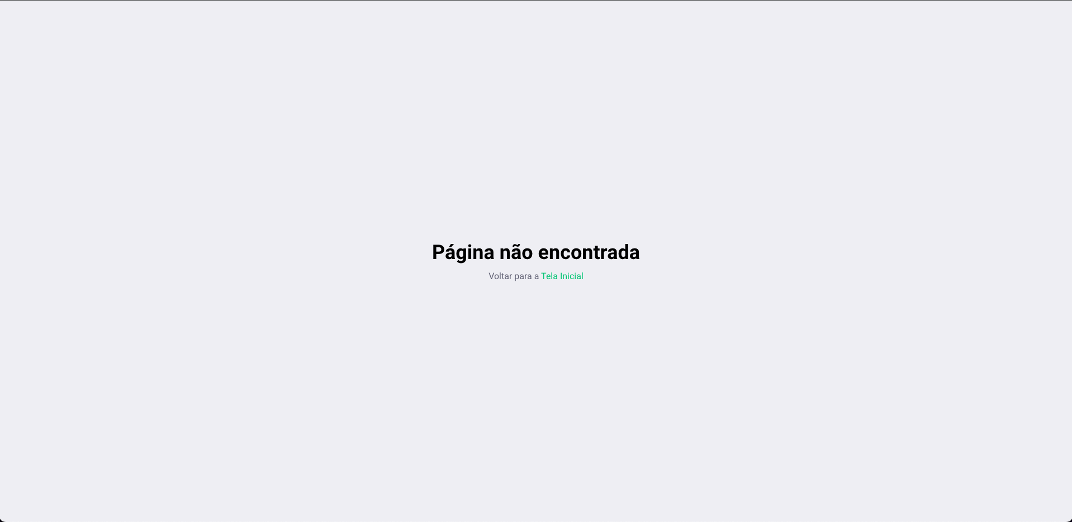
MENSAGEM DE ERRO - Efraim
Informa ao usuário que a página solicitada não está disponível e oferece uma alternativa para que ele possa continuar navegando no site.
Notes:
O Google Forms é um aplicativo fácil de utilizar onde cada jogador pode acessar diretamente do Google, basta criar uma conta no g-mail.
Como no Duaolingo, os avatares podem ou não serem criados, de acordo com a preferência de cada um, em suas respectivas contas do g-mail.
Ganharam um curso de introdução a importação na Afuaneiras
Aprendizado contínio 5 min, acompanhar a fluência.

Slide 14
INTEGRANTES e RESPONSABILIDADES
MOBILE
Efraim – Tela detalhes de um ponto de coleta específico
Marcelo/Lucélia – Tela inicial do aplicativo mobile
Mayderson/Yuri – Tela exibição dos pontos de coleta
Notes:
Gamificação vem como um facilitador no processo, pois quando utilizamos a dinâmicas dos jogos e levamos um ambiente lúdico cria um interesse que gera um crescimento nos conhecimentos e consequentemente na produção.

Slide 15
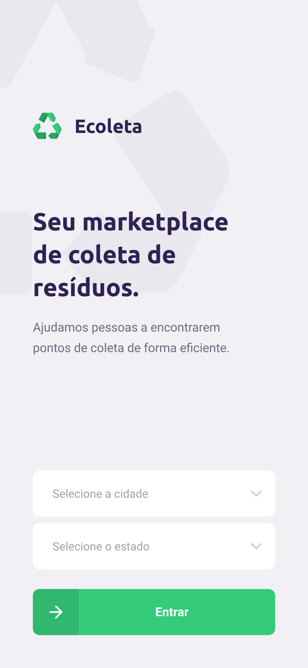
Marcelo / Lucélia
Permite ao usuário inserir a UF e cidade para navegar até a tela de pontos de coleta.
Notes:
O Google Forms é um aplicativo fácil de utilizar onde cada jogador pode acessar diretamente do Google, basta criar uma conta no g-mail.
Como no Duaolingo, os avatares podem ou não serem criados, de acordo com a preferência de cada um, em suas respectivas contas do g-mail.
Ganharam um curso de introdução a importação na Afuaneiras
Aprendizado contínio 5 min, acompanhar a fluência.

Slide 16
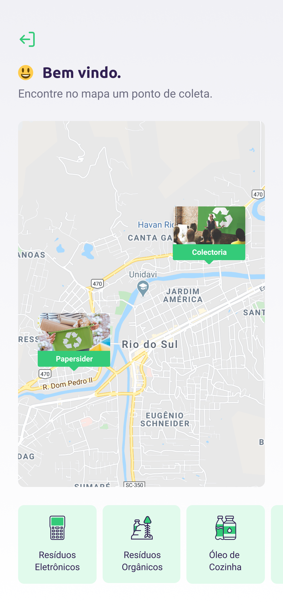
Mayderson / Yuri
Exibe pontos de coletas cadastrados pela plataforma Web, onde o usuário poderá filtrar por tipo de materiais, e acessar os detalhes específicos de um ponto.
Notes:
O Google Forms é um aplicativo fácil de utilizar onde cada jogador pode acessar diretamente do Google, basta criar uma conta no g-mail.
Como no Duaolingo, os avatares podem ou não serem criados, de acordo com a preferência de cada um, em suas respectivas contas do g-mail.
Ganharam um curso de introdução a importação na Afuaneiras
Aprendizado contínio 5 min, acompanhar a fluência.

Slide 17
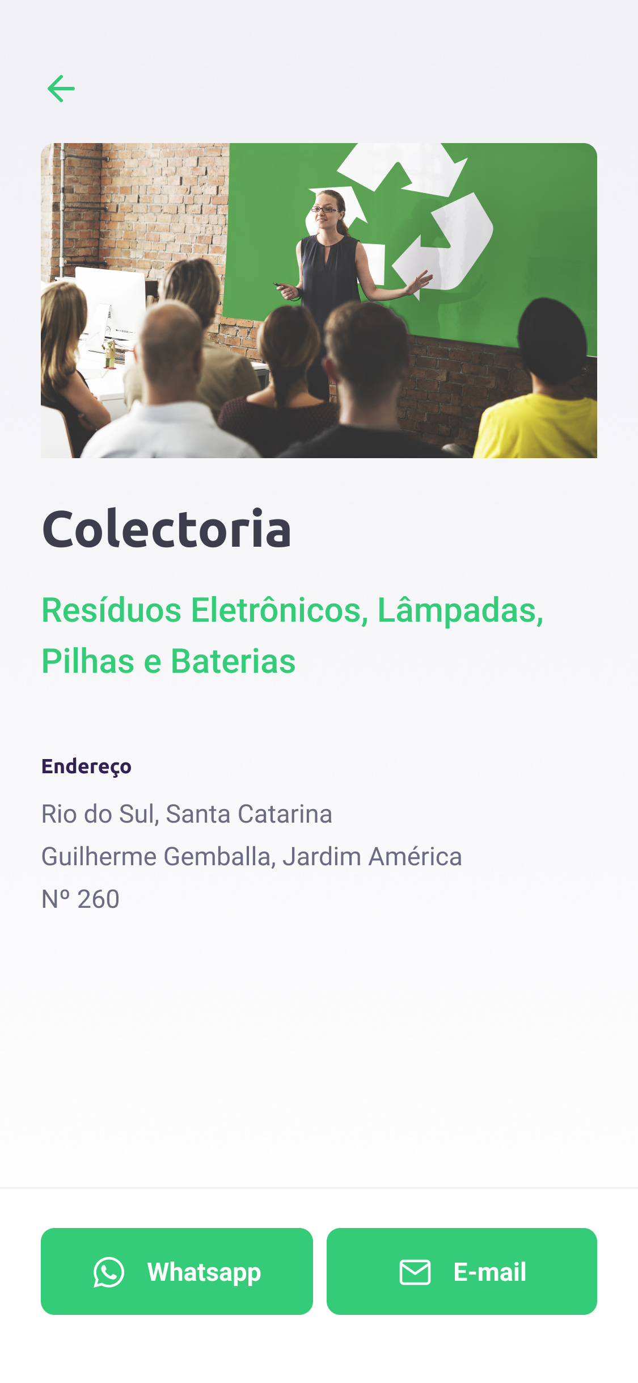
Efraim
Tela que exibe dos detalhes de um ponto específico obtidas via API. Permite interação com WhatsApp e e-mail para contato.
Notes:
O Google Forms é um aplicativo fácil de utilizar onde cada jogador pode acessar diretamente do Google, basta criar uma conta no g-mail.
Como no Duaolingo, os avatares podem ou não serem criados, de acordo com a preferência de cada um, em suas respectivas contas do g-mail.
Ganharam um curso de introdução a importação na Afuaneiras
Aprendizado contínio 5 min, acompanhar a fluência.

Slide 18
Considerações Finais
O projeto "EcoPonto" representa uma solução inovadora para enfrentar os desafios da gestão de resíduos sólidos nas áreas urbanas. Ao conectar cidadãos, gestores públicos e instituições de coleta por meio de um sistema web e aplicativo móvel, o projeto promove práticas sustentáveis, reduz o impacto ambiental e incentiva a reciclagem de maneira prática e acessível. Com foco na facilidade de uso e na escalabilidade, o "EcoPonto" se posiciona como uma ferramenta essencial para impulsionar a conscientização ambiental e contribuir para um futuro mais sustentável.
Notes:
O Google Forms é um aplicativo fácil de utilizar onde cada jogador pode acessar diretamente do Google, basta criar uma conta no g-mail.
Como no Duaolingo, os avatares podem ou não serem criados, de acordo com a preferência de cada um, em suas respectivas contas do g-mail.
Ganharam um curso de introdução a importação na Afuaneiras
Aprendizado contínio 5 min, acompanhar a fluência.

Slide 19
Agradecimentos
Reconhecimento ao professor Kléber pela orientação e em especial ao amigos Mayderson e Yuri pelo suporte e contribuição ao longo de todo o projeto.
Notes:
O Google Forms é um aplicativo fácil de utilizar onde cada jogador pode acessar diretamente do Google, basta criar uma conta no g-mail.
Como no Duaolingo, os avatares podem ou não serem criados, de acordo com a preferência de cada um, em suas respectivas contas do g-mail.
Ganharam um curso de introdução a importação na Afuaneiras
Aprendizado contínio 5 min, acompanhar a fluência.

